Slide 1
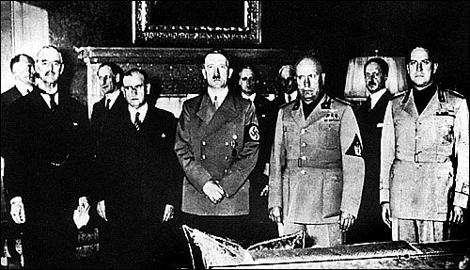
第7课 慕尼黑阴谋与苏德同盟

Slide 2
1、绥靖政策与西班牙内战
绥靖政策（policy of appeasement），也称姑息政策。一种对侵略不加抵制，姑息纵容，退让屈服，以牺牲别国为代价，同侵略者勾结和妥协的政策。二战前，这一政策最积极的推行者是英国、法国、美国等国。20世纪30年代前，绥靖政策主要表现为扶植战败的德国、支持日本充当防范苏联的屏障和镇压人民革命的打手。
“绥靖”一词，来源于《三国志·吴志·陆逊传》，意思是“安抚平定”，到了现代，作为政策，它成为一种姑息养奸的做法。

Slide 3
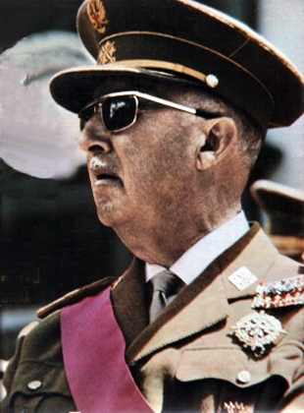
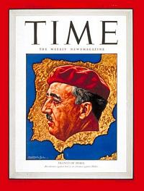
1、绥靖政策与西班牙内战
弗朗西斯科·佛朗哥（西班牙语：Francisco Franco，1892年12月4日－1975年11月20日），西班牙政治家，军事家，西班牙内战期间推翻民主共和国的民族主义军队领袖，法西斯主义独裁者，西班牙大元帅，西班牙长枪党党魁。

Slide 4
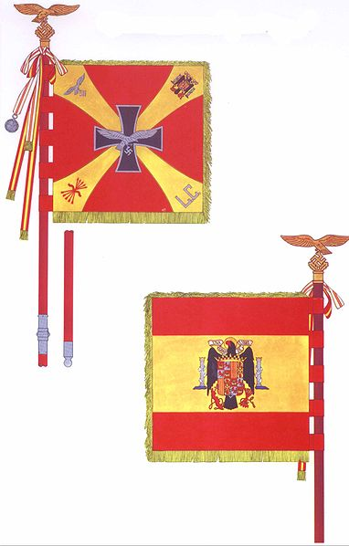
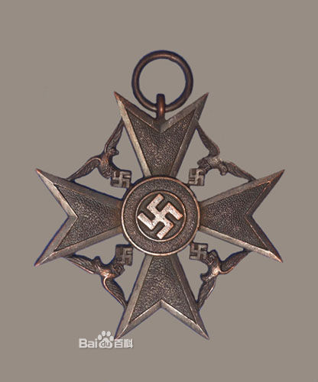
1、绥靖政策与西班牙内战
秃鹰军团（德文：Legion Condor）是一支由希特勒下令组织的军团，其成员来自当时的德国国防军，其目的是在西班牙内战中支持弗朗西斯科·佛朗哥。希特勒向西班牙派兵是秘密的，一开始世界公众并不知道。秃鹰军团的士兵在西班牙服役的时间可以算为在德国的服役期，而且他们获得的薪水比在德国高得多。

Slide 5
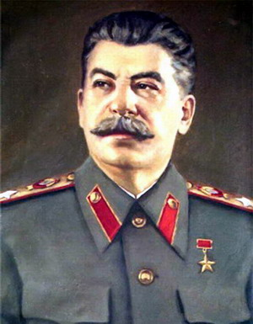
1、绥靖政策与西班牙内战
西班牙人再也别想看到自己的黄金了，正如他们不会看到自己的耳朵一样
——斯大林

Slide 6
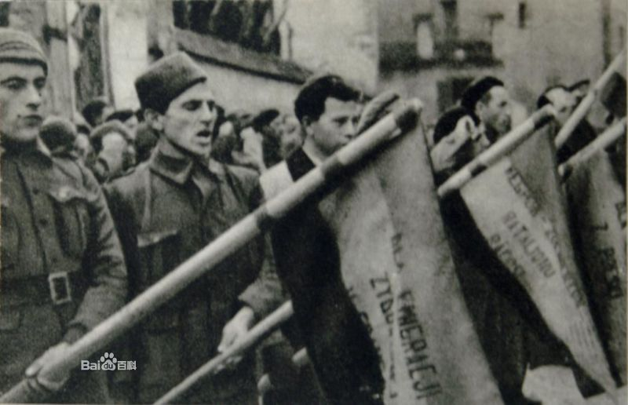
1、绥靖政策与西班牙内战
国际纵队指1936—1939年西班牙内战期间，许多国家的工人、农民等为支援西班牙人民反对佛朗哥反动军队和德、意法西斯武装干涉所组成的志愿军。后泛指为反对侵略，不同国籍的人志愿组成的军队。

Slide 7
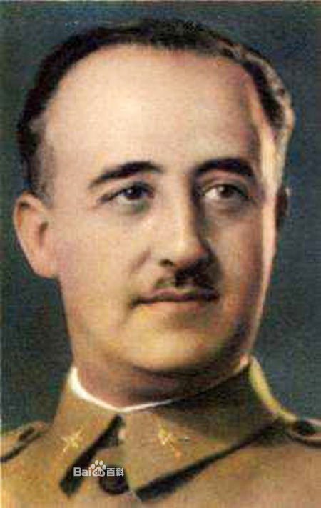
1、绥靖政策与西班牙内战
第250“蓝色”步兵师在1941年6月末组建于西班牙，此时正是德国大举入侵苏联之际。相对其它外国志愿师来说，这支部队是一支真正意义上的志愿部队，其组成的志愿兵均为征召的西班牙人。西班牙之所以组建这个师并参加侵苏集团，是为了报答德国在1936－1939年西班牙内战时期给予的支援。希特勒为弗朗哥提供了大量的军事援助，包括空军、海军和地面部队。

Slide 8
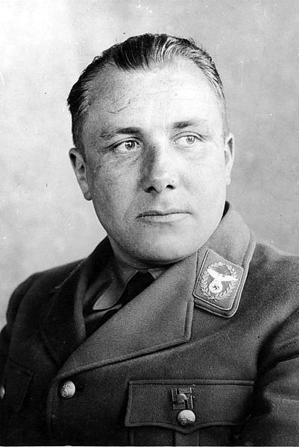
1、绥靖政策与西班牙内战
马丁·鲍曼(1900.7.17～1945.5.2)，纳粹“二号战犯”，纳粹党秘书长、希特勒私人秘书，他掌握着纳粹党的钱袋子，人称“元首的影子”。在希特勒政权垂死挣扎的最后日子里，鲍曼成了仅次于希特勒的第二号重要人物，纳粹党总部主任。二战结束后，马丁·鲍曼神秘失踪，然而，纽伦堡国际法庭，仍然在1946年10月判他死刑。

Slide 9
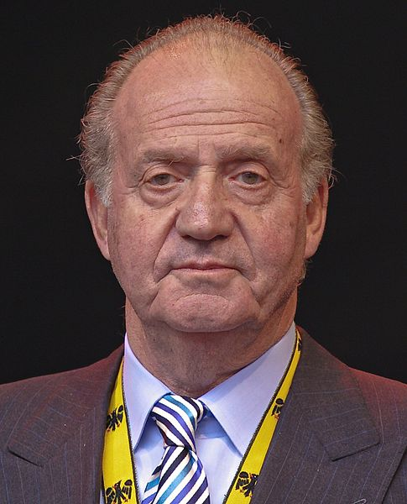
1、绥靖政策与西班牙内战
胡安·卡洛斯一世（1938年1月5日－），全名胡安·卡洛斯·阿方索·维克托·玛利亚·德·波旁—波旁-两西西里，是西班牙现任国王，也是佛朗哥时代结束后的第一任国王，于1975年登基。其为西班牙前国王阿方索十三世第三子胡安亲王和两西西里王国的玛利亚公主的长子，玛利亚公主是西班牙国王卡洛斯三世的第六代子孙，也就是胡安亲王的远房堂姐。

Slide 10
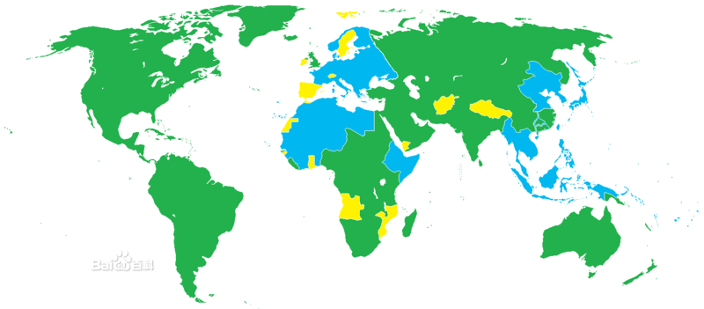
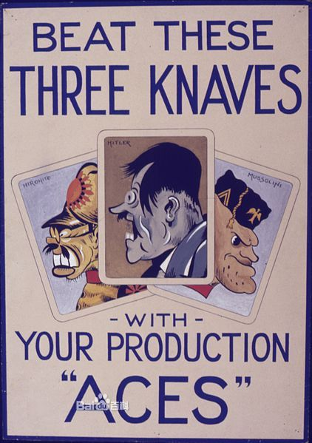
2、捷克的挣扎与慕尼黑阴谋

Slide 11
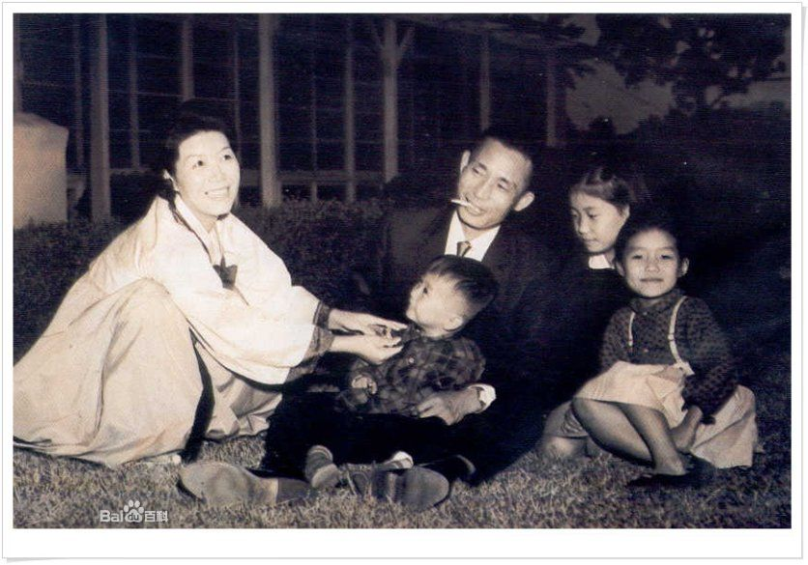
2、捷克的挣扎与慕尼黑阴谋
朴正熙，号中树，朝鲜族，韩国庆尚北道人，1917年11月生。他亦曾经用过“冈本实”和“高木正雄”这两个日本名。他是韩国第3任、第5至第9届总统，1961年上任至1979年遇刺身亡，执政长达18年。

Slide 12
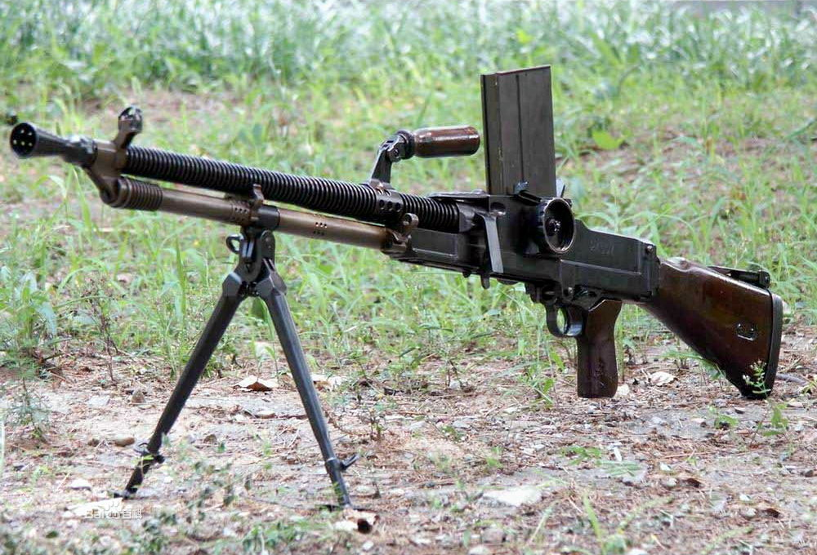
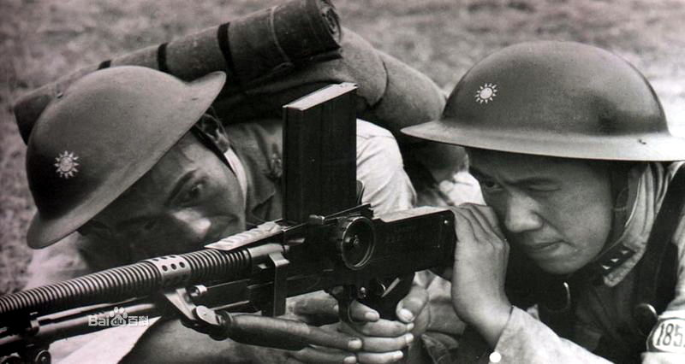
2、捷克的挣扎与慕尼黑阴谋
ZB-26轻机枪是捷克斯洛伐克布尔诺国营兵工厂在二十世纪二十年代研制的一种轻机枪。

Slide 13
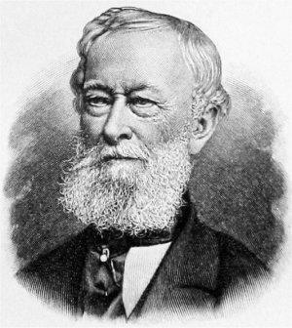
2、捷克的挣扎与慕尼黑阴谋
克虏伯（Krupp）是19到20世纪德国工业界的一个显赫的家族，其家族企业克虏伯公司是德国最大的以钢铁业为主的重工业公司。在二战以前，克虏伯兵工厂是全世界最重要的军火生产商之一。

Slide 14
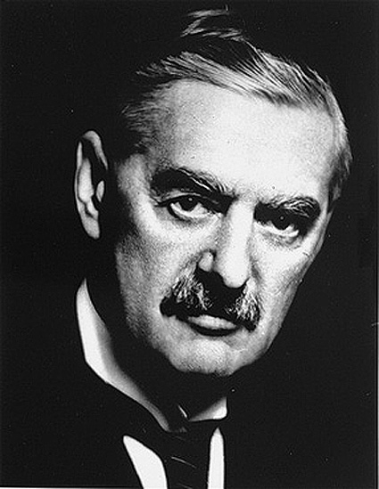
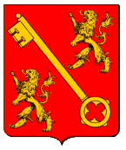
2、捷克的挣扎与慕尼黑阴谋
亚瑟·内维尔·张伯伦（Arthur Neville Chamberlain，1869年3月18日－1940年11月9日），英国保守党政治家，1937年到1940年任英国首相。他由于在第二次世界大战前夕对希特勒之纳粹德国实行绥靖政策而倍受谴责。

Slide 15
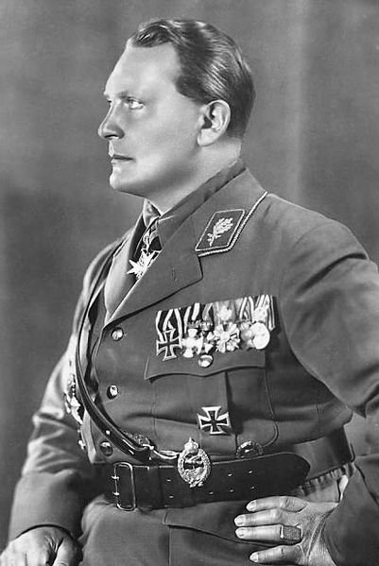
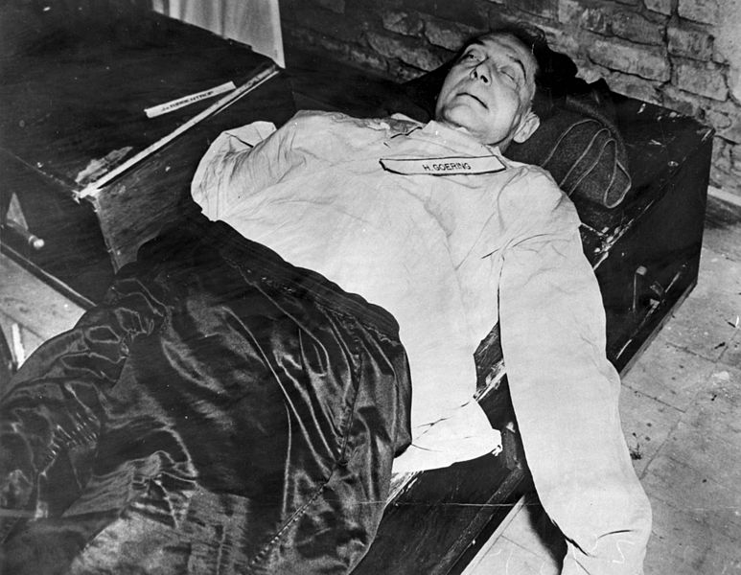
2、捷克的挣扎与慕尼黑阴谋
赫尔曼·威廉·戈林（1893年1月12日－1946年10月15日），后晋升为纳粹德国帝国元帅，在德国政治影响力，仅次于希特勒的人物。在纽伦堡审判中，戈林被控以战争罪和反人类罪并被判处绞刑，但他在执行死刑前两小时在狱中服用有毒氰化钾胶囊自杀。

Slide 16
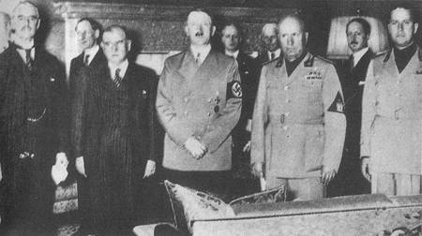
2、捷克的挣扎与慕尼黑阴谋
参与签订《慕尼黑协定》的四国代表

Slide 17
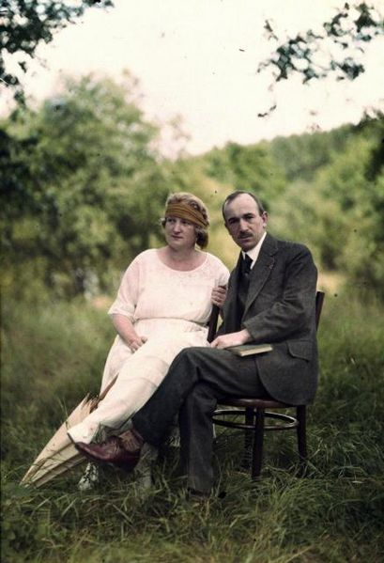
2、捷克的挣扎与慕尼黑阴谋
爱德华·贝奈斯（1884年5月28日－1948年9月3日）是一位捷克斯洛伐克政治人物。他是捷克斯洛伐克的建立人之一，曾任捷克斯洛伐克外交部长、总理（1921年～1922年）和总统（1935年～1938年，1941年～1948年）。

Slide 18
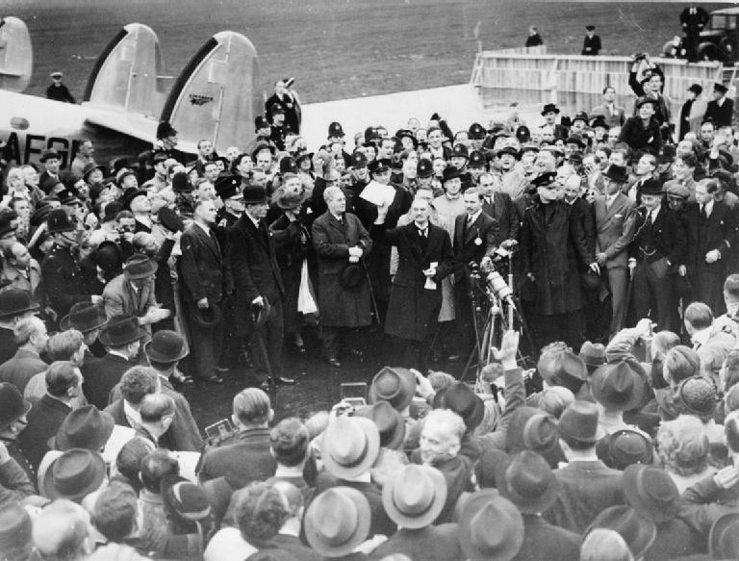
2、捷克的挣扎与慕尼黑阴谋
英国首相张伯伦在机场对群众挥舞著与希特勒签署的和平协定，1938年9月30日

Slide 19
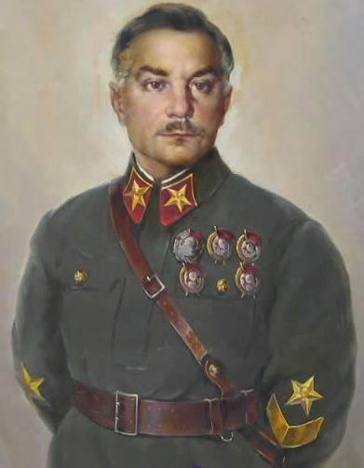
3、英苏谈判与《苏德互不侵犯条约》
伏罗希洛夫（1881—1969）苏联党务和国务活动家，军事家，苏联武装力量的积极建设者，卓越的统帅，苏联元帅(1935)，两次苏联英雄(1956.2.3，1968.2.22)，社会主义劳动英雄(1960)。

Slide 20
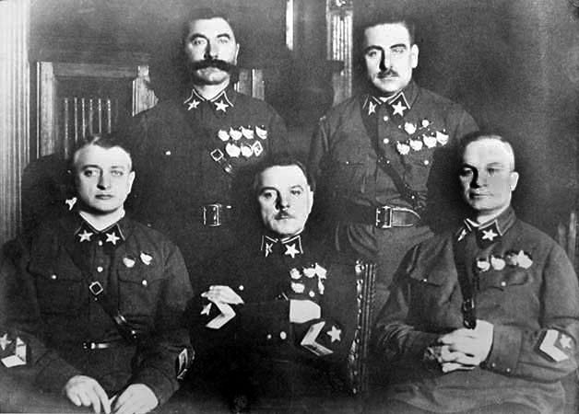
3、英苏谈判与《苏德互不侵犯条约》
苏联最初的五位元帅，第一批被授予元帅军衔的5人中，有图哈切夫斯基、叶柳赫尔、叶戈罗夫3人被处死

Slide 21
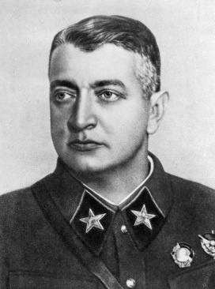
3、英苏谈判与《苏德互不侵犯条约》
米哈伊尔·尼古拉耶维奇·图哈切夫斯基（1893年2月16日－1937年6月11日），苏联红军总参谋长、苏联元帅。32岁时，图哈切夫斯基就任苏联红军总参谋长，1935年被授予元帅军衔时年仅42岁，被认为是红军中最富才华的高级军事将领之一。有“红军拿破仑”之称号。在苏共大清洗中，被以间谍罪逮捕，于1937年6月11日判处死刑并立即枪决。当他的判决书出来时，斯大林正和莫洛托夫，卡冈诺维奇及叶佐夫等待，看也没看内容就签字同意枪决。

Slide 22
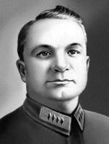
3、英苏谈判与《苏德互不侵犯条约》
亚历山大·伊里奇·叶戈罗夫（1883年10月13日－1939年2月22日），苏联元帅。1935年，叶戈罗夫成为首批5位苏联元帅之一。在大清洗初期，叶戈罗夫起初看起来比较安全，1937年他还被任命为图哈切夫斯基一案的法官之一。但是在1938年2月，叶戈罗夫还是遭到了逮捕。对于他被处决的时间，官方说法是在1939年2月22日。但是也有学者认为实际上他是在1941年被处决的。

Slide 23
3、英苏谈判与《苏德互不侵犯条约》
《波兰决不死亡》
只要我们一息尚存，波兰决不会灭亡。
举起马刀杀退敌人，使我车地重光。
越过维斯社拉和瓦尔塔，投入祖国怀抱。
拿破仑使我们知道胜利怎样得到。
正象查尔尼茨奔赴瑞典侵占的波兹南，为了拯救祖国，我们渡海回来作战。
父亲掉下眼泪告诉他的巴霞说道：听啊，战鼓响了，自己人的战鼓响了。
前进，东布洛夫斯基，从意大利到波兰，在你的领导下，军民团结无间。

Slide 24
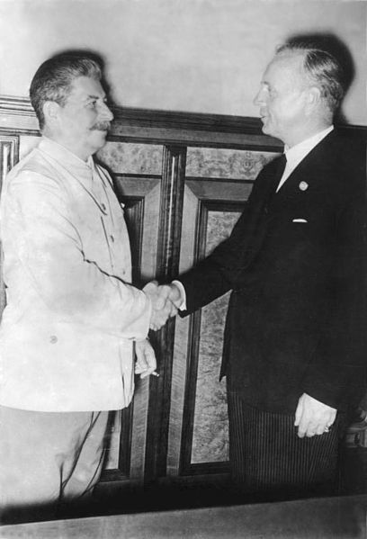
3、英苏谈判与《苏德互不侵犯条约》
斯大林会见德国外长里宾特洛甫

Slide 25
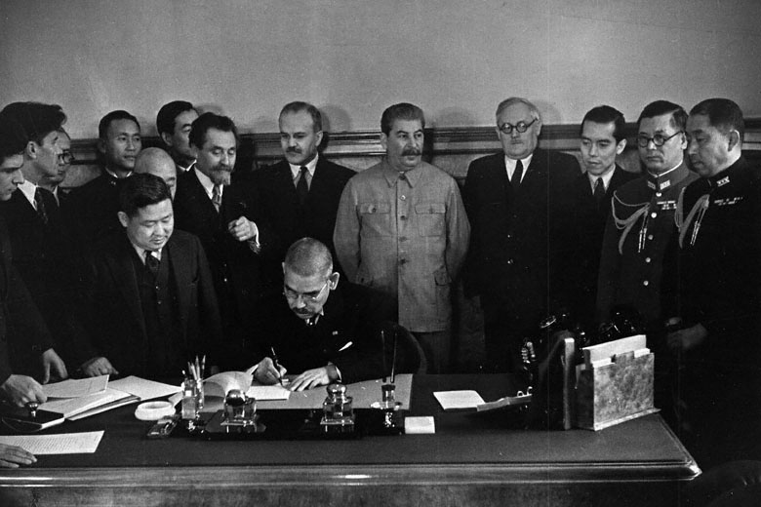
3、英苏谈判与《苏德互不侵犯条约》
《苏德互不侵犯条约》是1939年8月23日苏联与纳粹德国在莫斯科签订的一份秘密协议。苏方代表为莫洛托夫，德方代表为里宾特洛甫。该条约划分了苏德双方在东欧地区的势力范围。

Slide 26
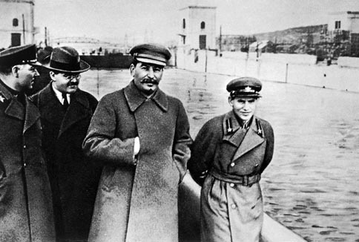
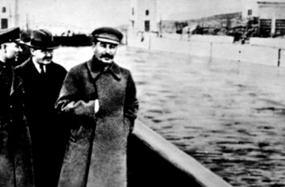
3、英苏谈判与《苏德互不侵犯条约》
列宁格勒州委书记尼古拉·叶若夫

Slide 27
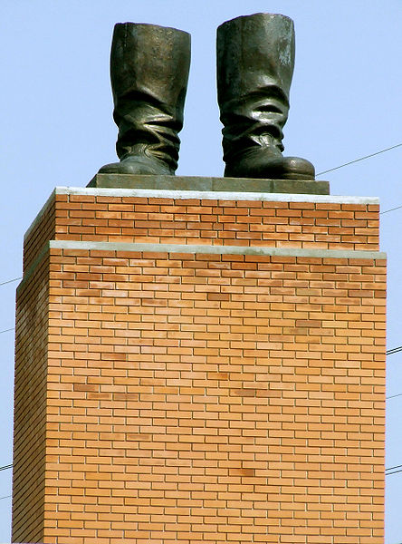
3、英苏谈判与《苏德互不侵犯条约》
布达佩斯斯大林雕像在1956年匈牙利十月事件被人民推倒，只剩下基座上的一对靴子

